Slide 1
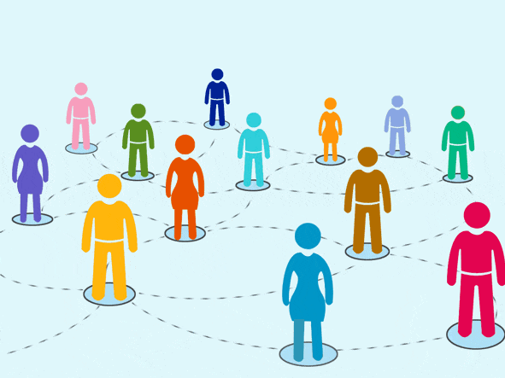
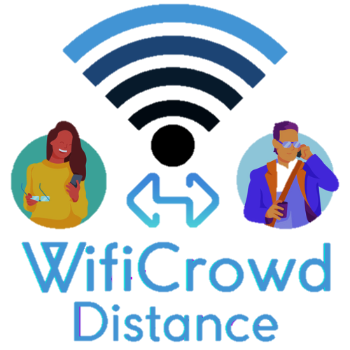
SISTEMA DE CONTROL DE DISTANCIAMIENTO SOCIAL MEDIANTE Técnicas DE POSICIONAMIENTO BASADA EN WIFI.
INTEGRANTES -Kevin BLUM LUNA -MARINA TOALA ZURITA

Slide 2
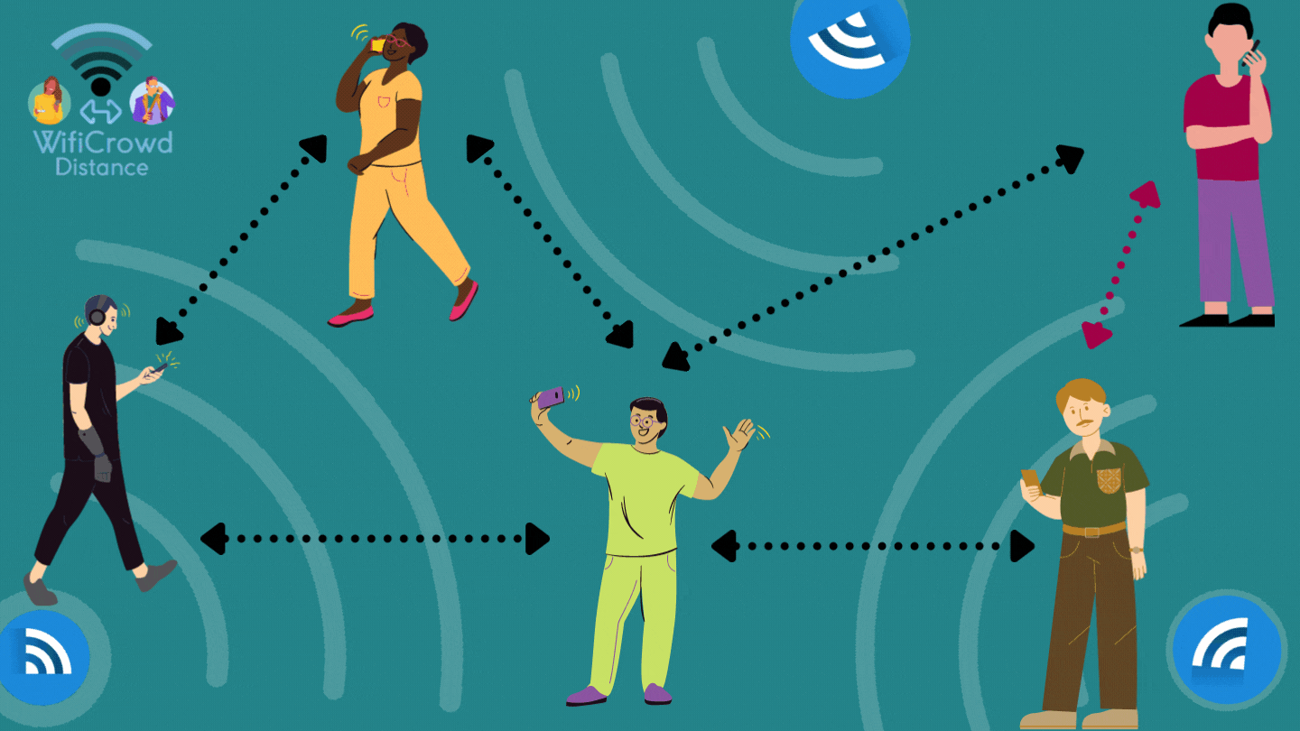

Slide 3

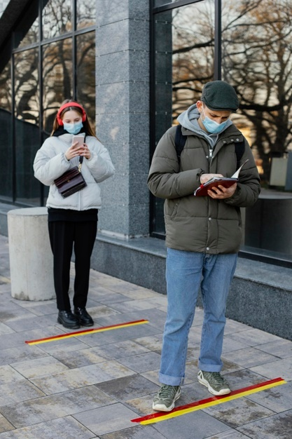
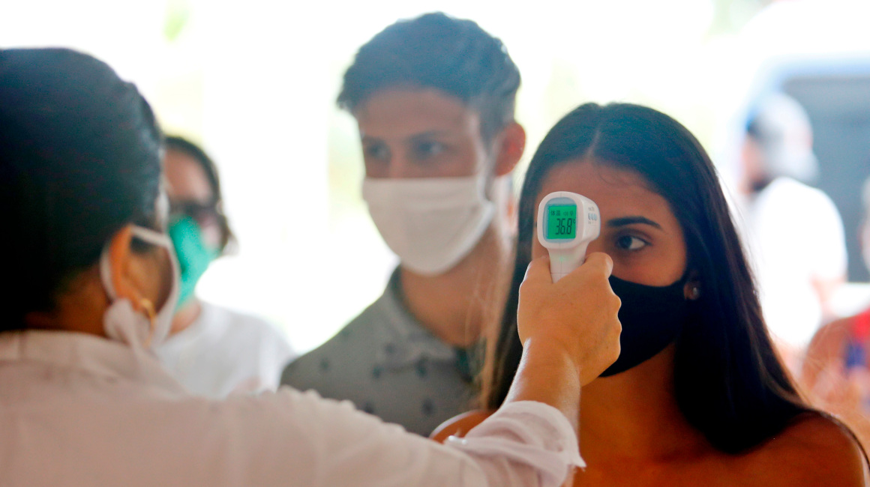
Imagen real

Slide 4
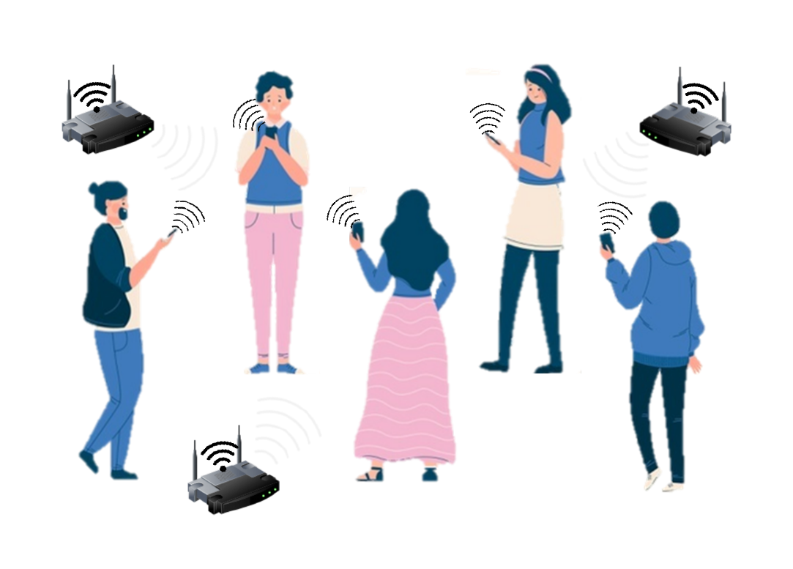

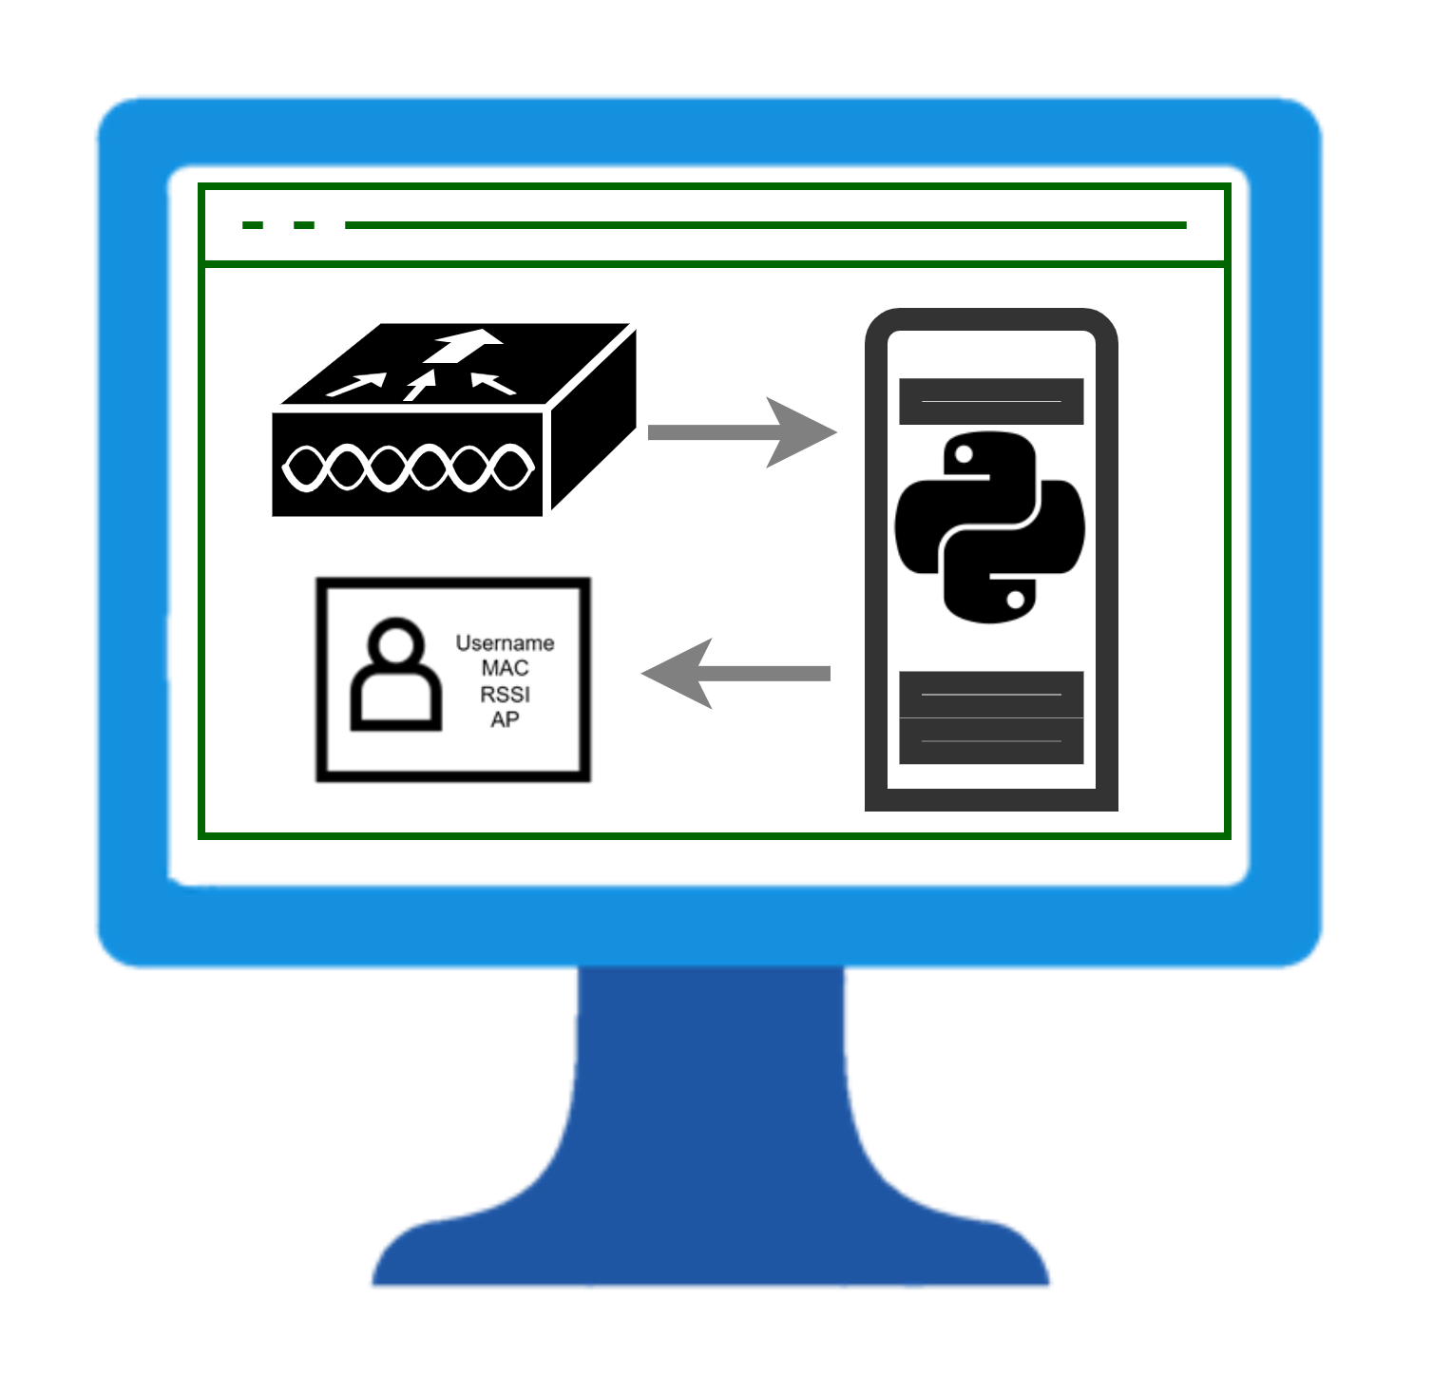
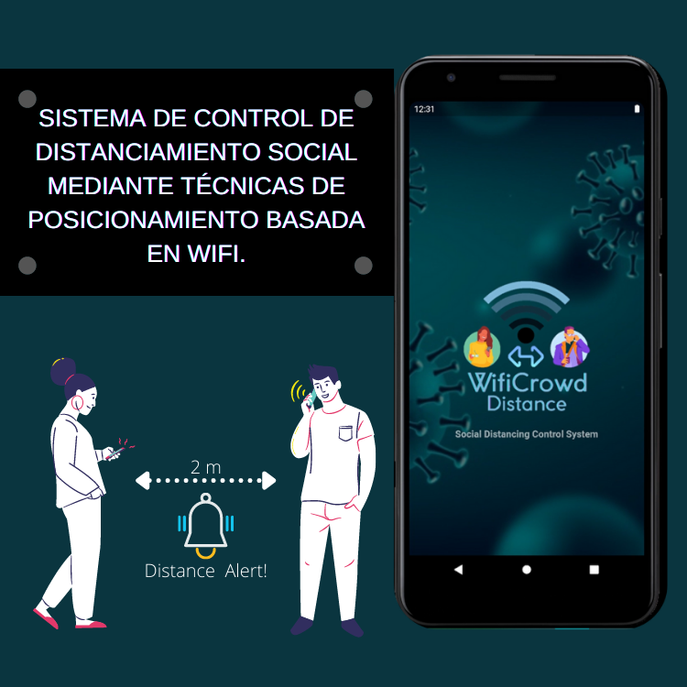
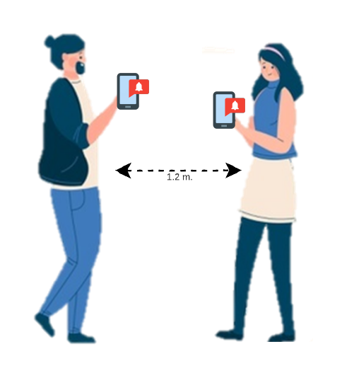
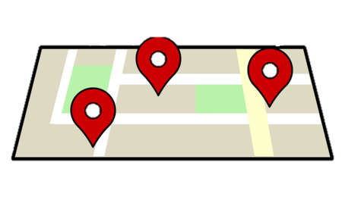
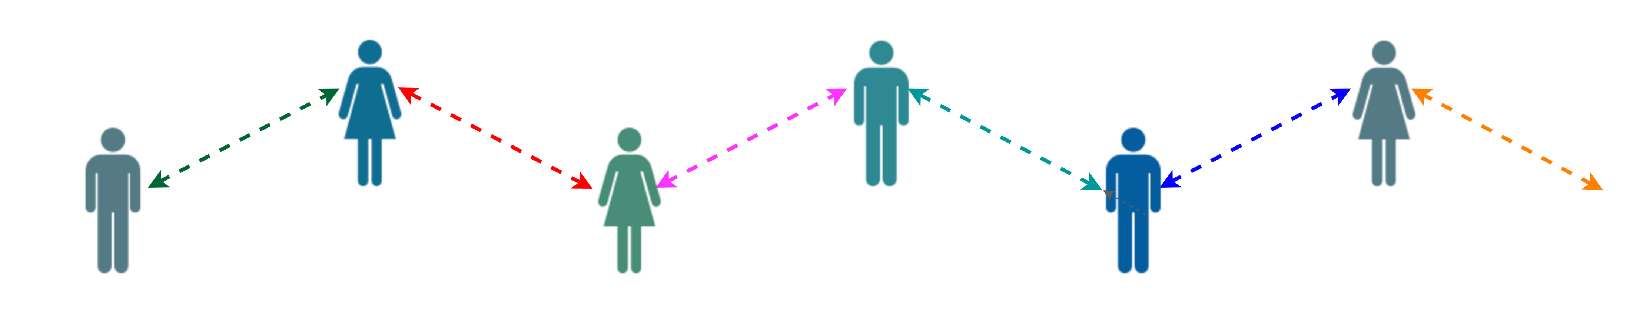

WifiCrowd Distance

Slide 5

BENEFICIOS
Lleva un control estricto del distanciamiento social.
Disminuye las probabilidades de contagio.
Control constante y alertas instantáneas al incumplir las medidas.
Bajo costo de implementación y poco intrusivo al cliente final.

Slide 6
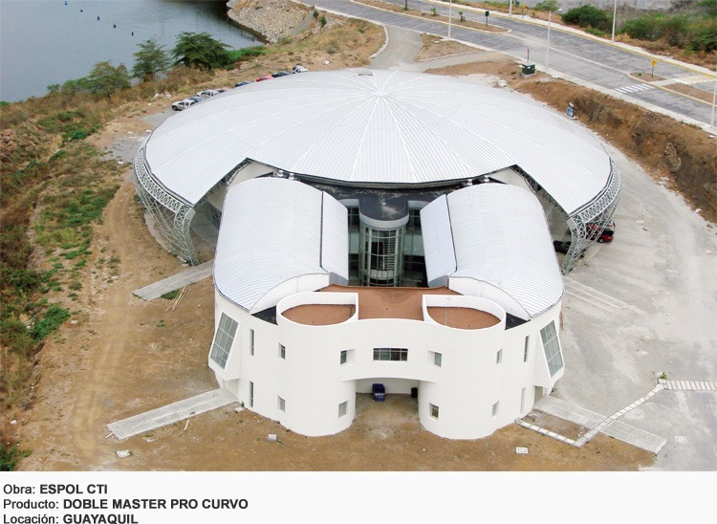
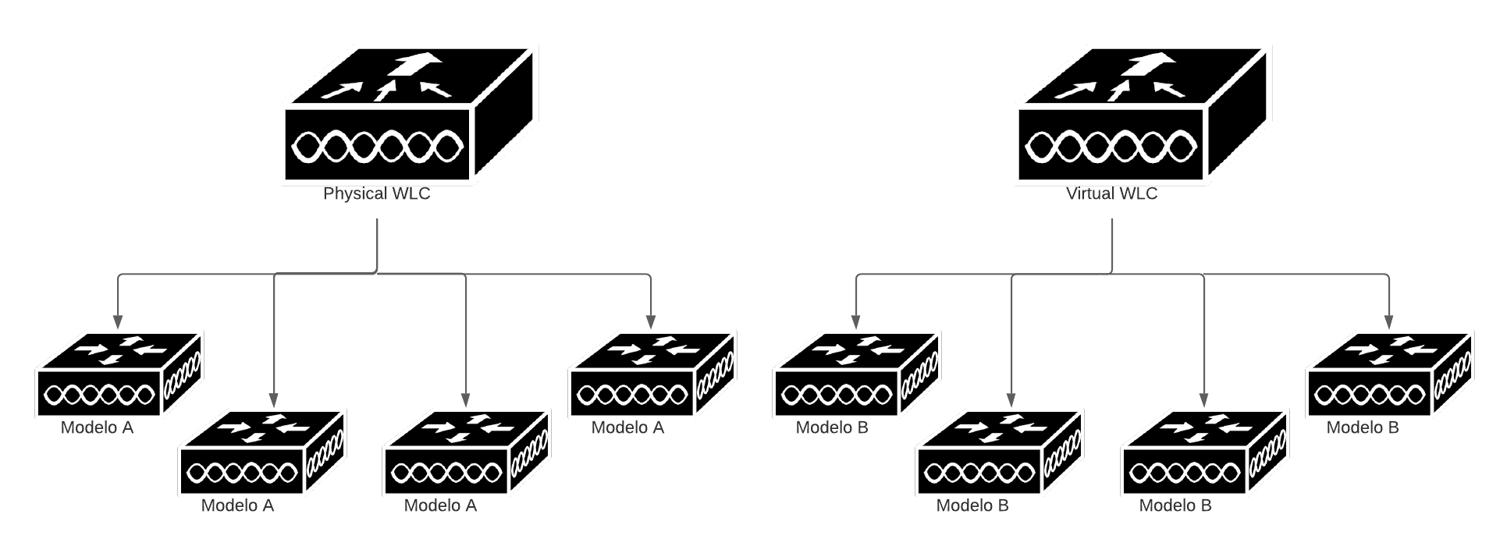
ESCENARIO e Infraestructura
Fuente: acesco.com.ec/linea-industrial/

Slide 7
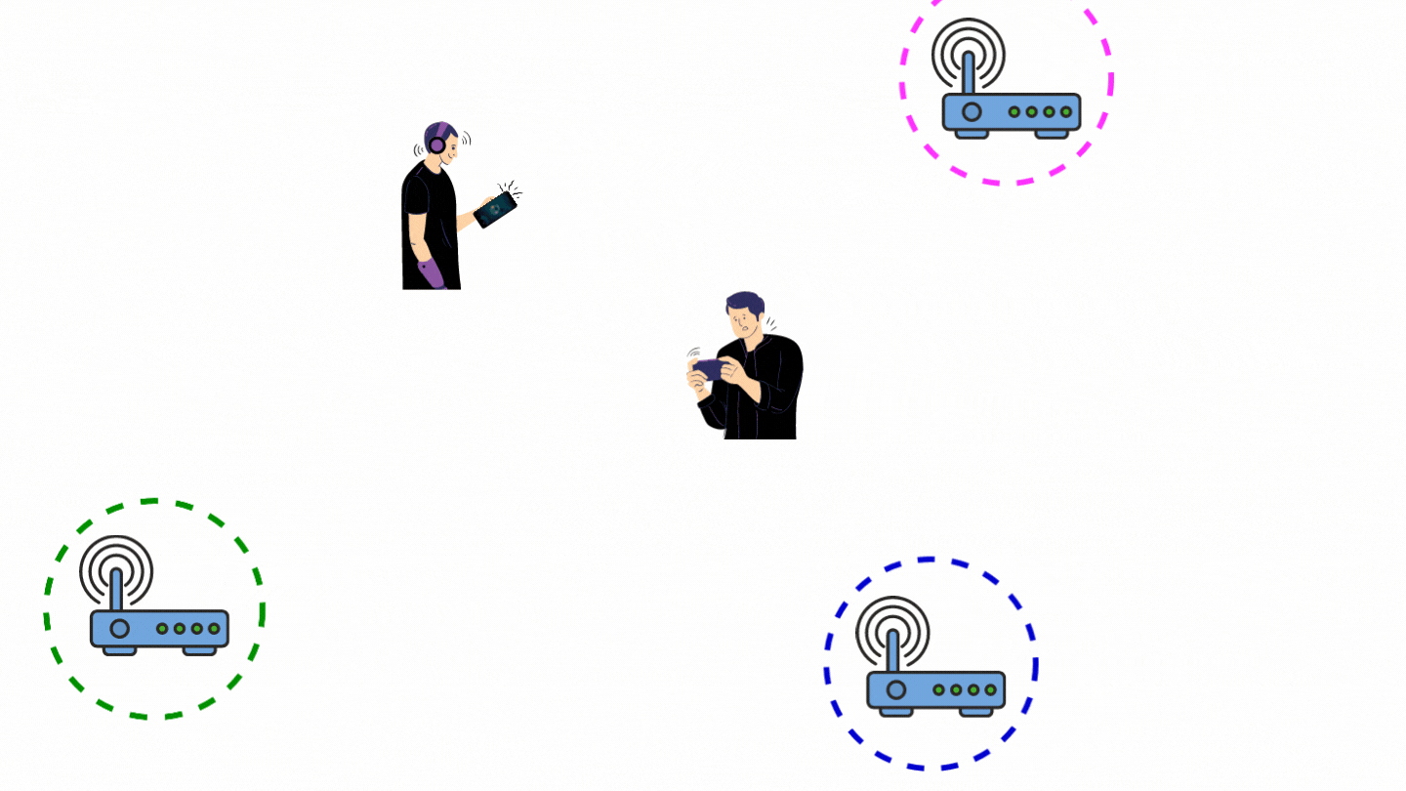
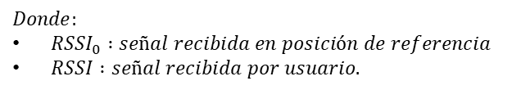
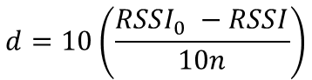

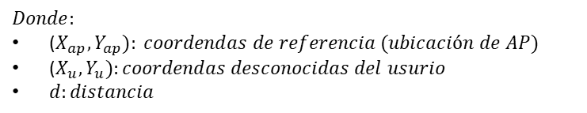
Trilateración
$$Mínimos Cuadrados$$
$$Perdida de Trayectoria$$
$${(X_{ap }−X_{u})}^{2}+{(Y_{ap}−Y_{u})}^{2}=d^{2}$$
$$d=10\left(\frac{{RSSI}_{0} −RSSI}{10n}\right)$$
$$Donde:$$
($X_{ap},Y_{ap}): coordendas de referencia (ubicación de AP)$
($X_{u},Y_{u}):coordendas desconocidas del usurio$
$d:distancia$
$$Donde:$$
${RSSI}_{0} :señal recibida en posición de referencia$
$RSSI :señal recibida por usuario.$

Slide 8
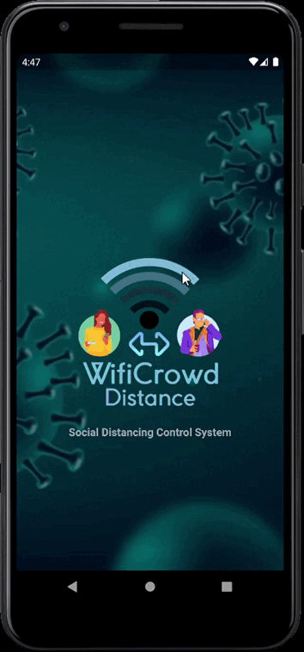
WIFICROWD DISTANCE

Slide 9
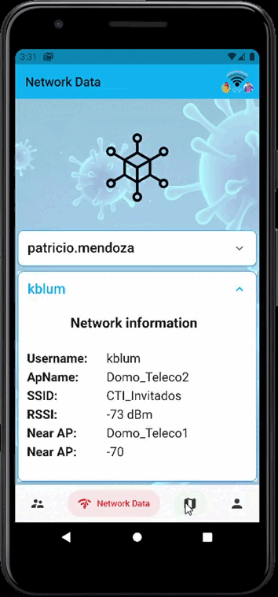
WIFICROWD DISTANCE

Slide 10
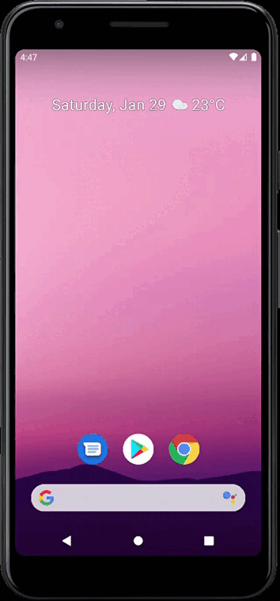
WIFICROWD DISTANCE

Slide 11

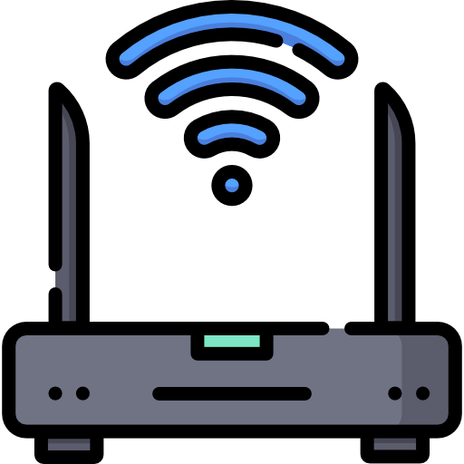


PRESUPUESTO
Descripción mensual | Costo
Infraestructura de red Wi-Fi existente. | $0
Soporte y mantenimiento | $340
Servicios en la nube por demanda | $1.12
Total | $341.12

Slide 12





CONTÁCTANOS
Kevin Steve Blum Luna
098 665 2994
kblum@espol.edu.ec
Marina Nicolle Toala Zurita
098 337 4536
mntoala@espol.edu.ec

